Slide 1

Collaborative Global-Local Networks for Memory-Efficient Segmentation of Ultra-High Resolution Images.
基于全局 -局部协同网络的超高分辨率图像内存高效分割技术
CVPR-2019
Wuyang Chen^{∗1}, Ziyu Jiang^{∗1}, Zhangyang Wang¹, Kexin Cui¹ and Xiaoning Qian²
¹Department of Computer Science and Engineering, Texas A&M University
²Department of Electrical and Computer Engineering, Texas A&M University

Slide 2
提纲
研究背景
技术路线
实验结果
总结

Slide 3
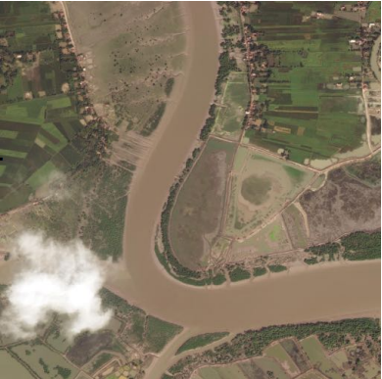
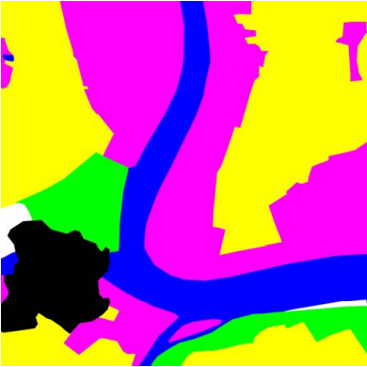
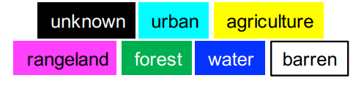
前置知识
语义分割
像素级的图像分类任务
Source Image
Label
图源：Deep Globe数据集

Slide 4
研究背景
随着摄影技术和传感器技术的进步，超高分辨率图像激增，对其进行有效分析的需求也逐渐增加。
Resolution | Definition
at least 2048x1080 | High Resolution or 2K
at least 3840x1080 | 4K
at least 3840x2160 | Ultra-high Resolution
高分辨率的定义*
超高分图像通常来自于地理遥感、医疗成像等领域。
语义分割作为一种像素级分类技术，可以更精细化地分割图像，以满足诸如城市规划、土地监测和病灶监测等应用。
*Steven Ascher and Edward Pincus. The filmmaker’s handbook: A comprehensive guide for the digital age. Penguin, 2007.

Slide 5
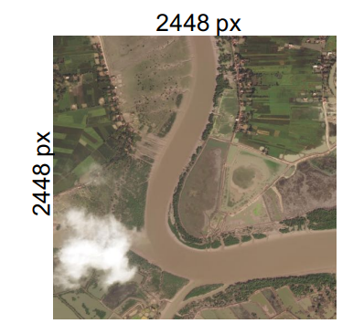
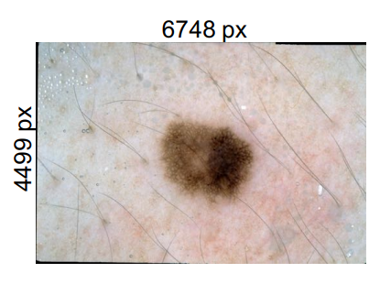
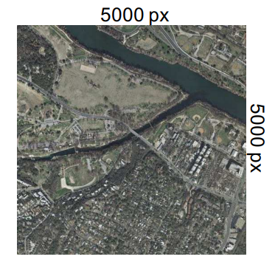
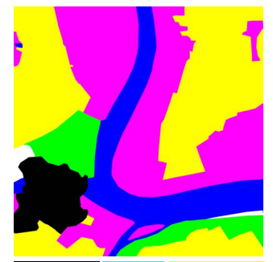

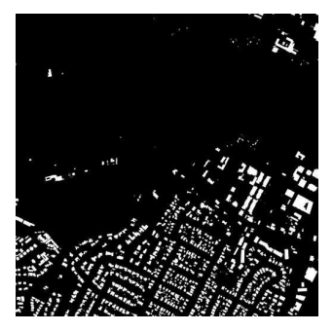

研究背景
国土资源利用监测
医疗病灶定位
城市建筑监测

Slide 6
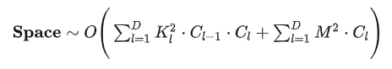
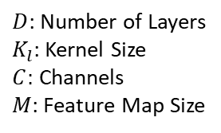
研究背景 – 问题和挑战
近年来，卷积网络在语义分割方面取得了显著进展。然而，大多数模型都适用于全分辨率图像并执行密集预测，与图像分类相比，这需要更多的GPU内存。
当图像分辨率变得超高时，会陷入显存效率(甚至可行性)和分割质量之间两难的境地。
以Deep Globe为例：2448 * 2448
Model | Memory (MB) | Acc (mIoU)
Unet | 5507 | 38.4%
*ICNet | 2557 | 40.2%
**PSPNet | 6289 | 56.6%
**SegNet | 10339 | 61.2%
DLv3+ | 3199 | 63.5%
FCN-8s | 5227 | 70.1%
$D$: Number of Layers
$K_{l}$: Kernel Size
$C:$ Channels
$M$: Feature Map Size
* ICNet为实时分割网络
** PSPNet和SegNet无法直接将原图作为输入，都进行了一定的下采样

Slide 7
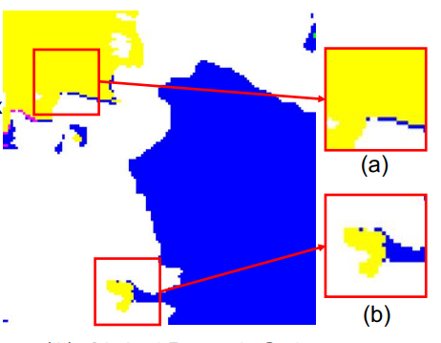
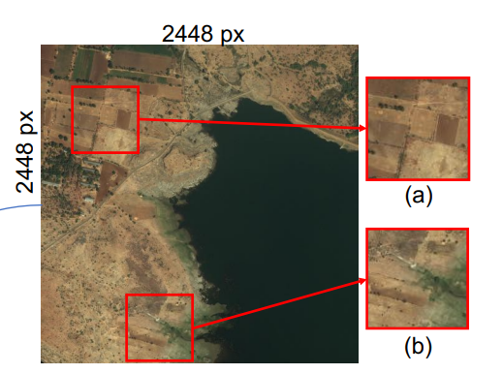

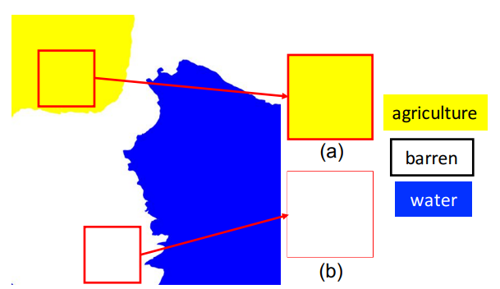
研究背景 – 传统方式的问题
DownSampling
Source image
会造成高分辨率细节的损失
特征图分辨率低导致上采样后边缘呈锯齿状
Ground Truth

Slide 8
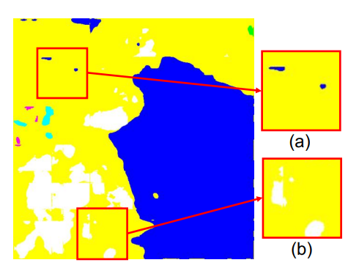
研究背景 – 传统方式的问题
Patch Cropping
。。。。。。。
。。。。。。。
predict
merge
Source image
缺少上下文信息，导致局部分类结果出错
“管中窥豹，可见一斑”
Ground Truth

Slide 9
研究背景
Collaborative Global Local Networks (GLNet)
从全局（Global）获得上下文信息，从局部（Local）获得分割细节。
能在较小显存占用的情况下将两种方法的优势最终融合成最终分割结果。

Slide 10
提纲
研究背景
技术路线
实验结果
总结

Slide 11
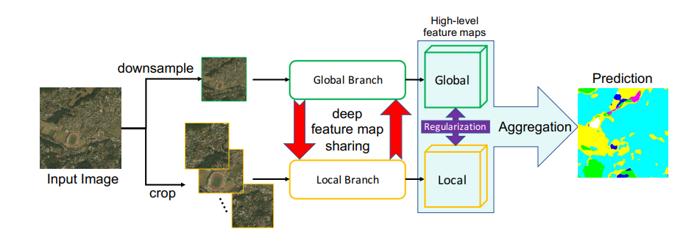
技术路线
The Global and Local Branches
Deep feature map sharing
Branch Aggregation with Regularization

Slide 12






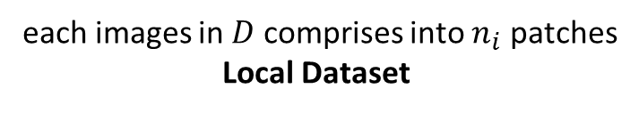

The Global and Local Branches
$$𝒢$$
Downsampled Low-resolution
Global Dataset
Global Branch
N ultra-high resolution
Images and Segmentations
$$ℒ$$
each images in $D$ comprises into $n_{i}$ patches
Local Dataset
Local Branch
*Global and Local Branches adopt the same backbone FPN

Slide 13
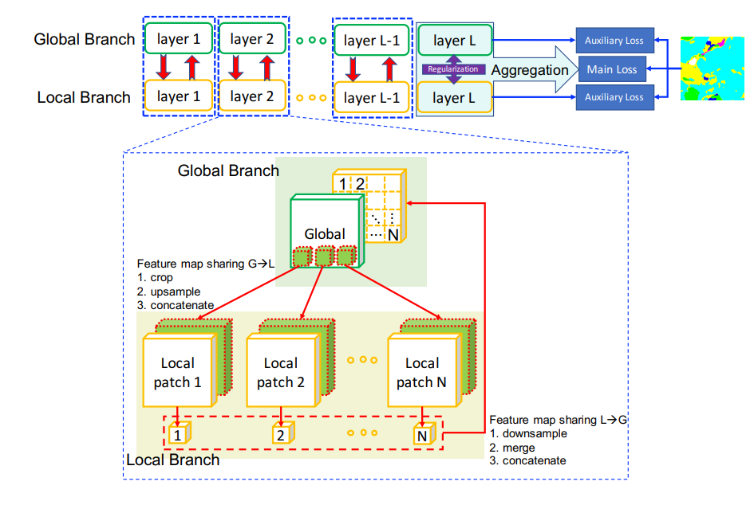
Deep feature map sharing
G to L
一个全局特征图对应多个局部特征图
全局特征图裁剪上采样后作为额外通道拼接到对应空间位置的局部特征图
拼接后的局部特征图作为局部分支的下一层输入
*论文中采样方式为双线性插值

Slide 14
Deep feature map sharing
L -> G
多个局部特征图对应一个全局特征图
局部特征图下采样按空间位置融合后作为额外通道拼接到对应的全局特征图
拼接后的全局特征图作为全局分支的下一层输入
*论文中采样方式为双线性插值

Slide 15




Branch Aggregation with Regularization
Aggregation
high-level feature map
and
Channel Concatenate
3 * 3 convolution
Patch
1
Patch
2
。。。
Patch N
Ensembled patches
Merged Predication

Slide 16

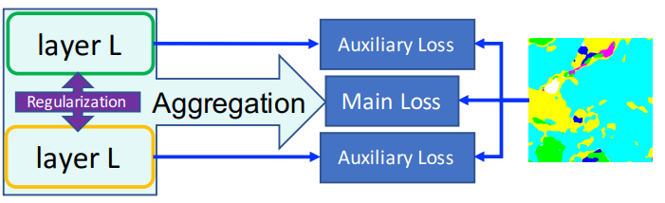
Branch Aggregation with Regularization
Regularization
问题：局部分支容易对一些局部细节过拟合而覆盖全局的特征
原因：由于裁剪使得局部分支具有更多的数据集进行训练
解决方法：在损失函数引入正则化参数 来减少全局和局部分支之间的差距
Global Branch Loss = Global Auxiliary Loss
Local Branch Loss = Local Auxiliary Loss +
Branch Agg Loss = Main Loss

Slide 17
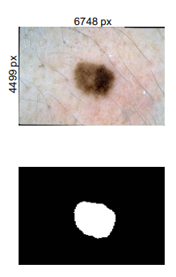
Coarse-to-Fine GLNet
问题：背景与前景目标量级失衡
ISIC数据集中，分割目标的前景像素占比不到全图的20%
前景与背景类别数量级的不平衡会严重影像分割精度
背景
前景
原因：局部分支中大量patch只包含背景像素，将造成病态的梯度传播

Slide 18
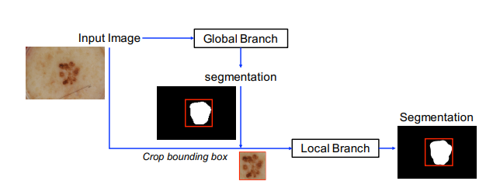
Coarse-to-Fine GLNet
Two-Stage Refinement Solution
第一步：全局分支确定前景大致的粗略轮廓，然后为该分割结果创建一个边界框。
第二步：将框内的原始图像作为局部分支的输入得到最终分割结果。框外全部视为背景。
与之前的全局局部并行的模式不同，该网络采用分支串行的设计，对特定数据集非常有效。

Slide 19
提纲
研究背景
技术路线
实验结果
总结

Slide 20
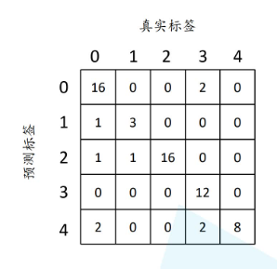
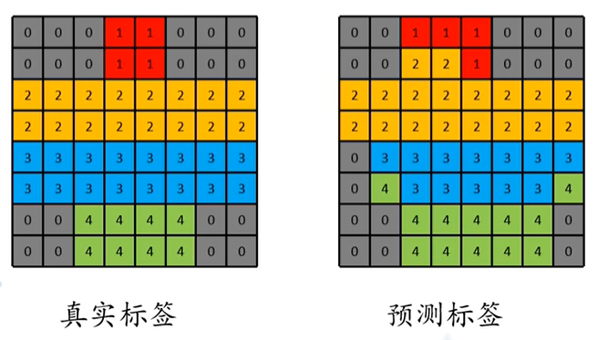



实验结果
IoU ( Intersection over Union )
$$IoU= \frac{predicated pixels ∩ label pixels}{predicated pixels ∪ label pixels}$$
$$mIoU= \frac{\sum_{num_class}{IoU}}{num_class}$$
*图例来源： 语义分割前言_哔哩哔哩_bilibili

Slide 21
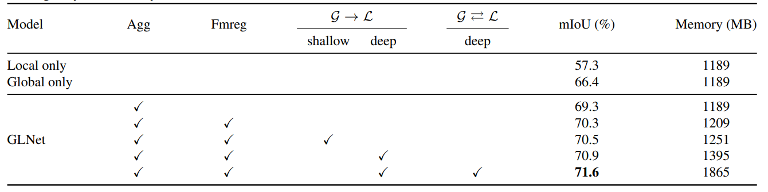
实验结果
DeepGlobe
亚米级遥感影像数据集，针对农村地区的地域分割，将图像分割成水体、荒地、林地等7个类别
GLNet消融实验
*以FPN作为Backbone
** shallow指只共享FPN中一层的特征图（未在文中和代码中指明），deep则是共享全部layer的特征图

Slide 22
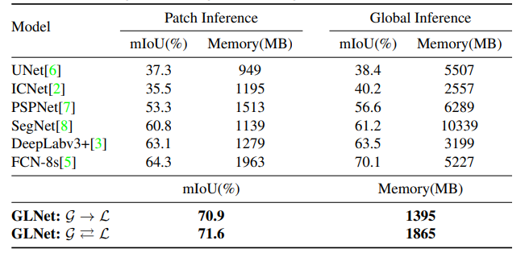
实验结果
DeepGlobe
模型结果对比
*Patch Inference的patch size为500*500
**Global Inference输入为原始图像。其中SegNet与PSPNet无法直接将原始图像作为输入，经过一定比例的下采样

Slide 23
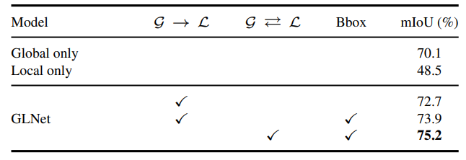
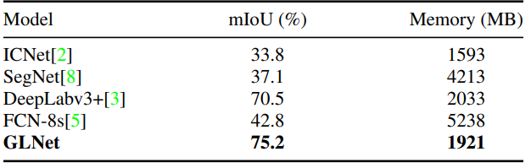
实验结果
ISIC 皮肤癌筛查分割数据集
GLNet消融实验
模型结果对比
*Bbox即为Bounding Box
*ISIC测试数据集经过一定比例的下采样

Slide 24
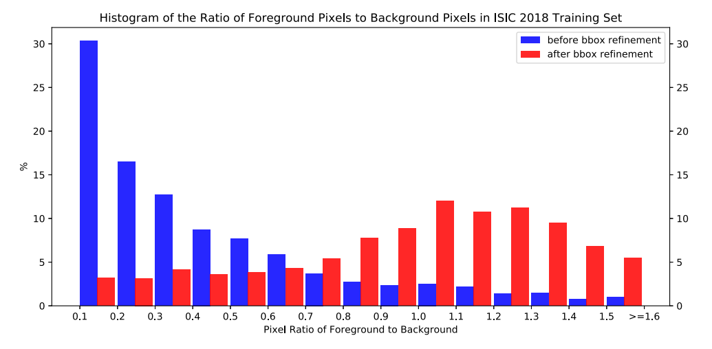
实验结果
ISIC 皮肤癌筛查分割数据集 bbox分割前后前景与背景比例占比分析

Slide 25
提纲
研究背景
技术路线
实验结果
总结

Slide 26
总结
Contributions
GLNet不直接将原始高分图像作为网络输入，节省了分割所需的显存空间
证明全局局部网络的架构是有效的，特征图融合能够显著提升分割精度，并且两个分支缺一不可
GLNet细化网络（Corse-to-fine）对前景背景不平衡的数据集非常有效

Slide 27
总结
论文想法易于理解
图例说明清晰
技术路线清晰，实验完备
开源代码
该领域的开创性工作
提升点
实际的权重分享和特征图裁剪过程非常耗时
对于更大分辨率的图像，在全局下采样后学习的特征图将无法对应到局部分支
更大分辨率的图像，局部分支更加耗时，FPN可以替换为更轻的backbone

Slide 28
感谢聆听！

